Slide 1
Генна інженерія
Цікаві факти про ГМО

Slide 2


Закон про Гмо у Європі
У 1998 році Європейський союз (ЄС) з огляду на потенційну небезпеку ГМО ввів 5-річний мораторій на виведення на ринок нових сортів ГМ-культур. У 2003 році під жорстоким пресингом Всесвітньої торгової організації (СОТ) він був знятий.

Slide 3

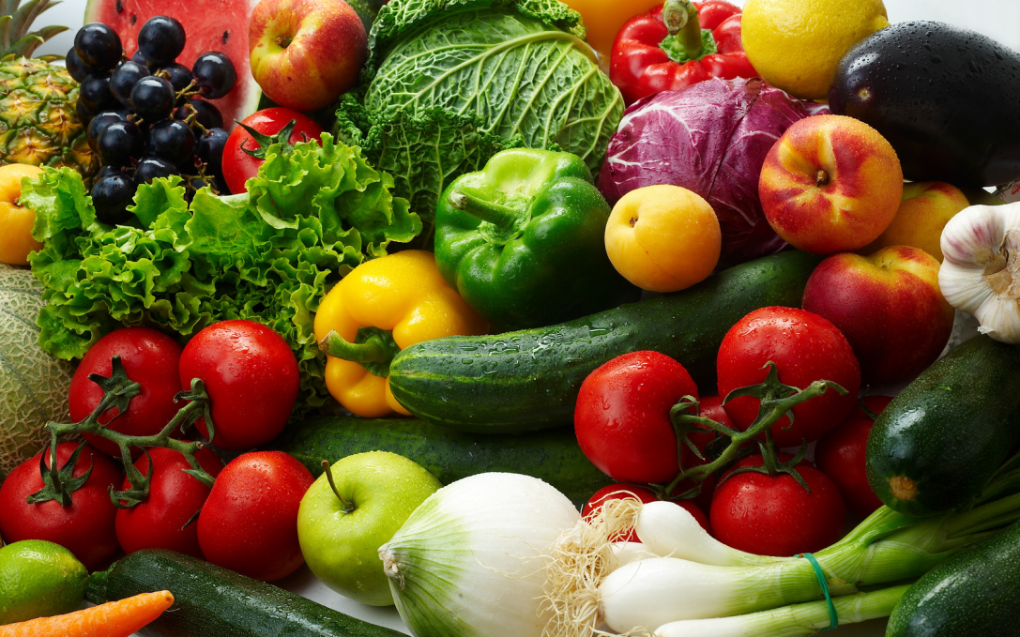
Генетично модифіковані організми (ГМО) - будь-які організми - рослини чи тварини, - генетичний матеріал яких був змінений. ГМО використовуються в медичній, фармацевтичній та сільськогосподарської промисловості
ГМО є порівняно новою областю біотехнологій та експериментів і, таким чином довгострокові результати досліджень поки не відомі. Вплив ГМО на людину і навколишнє середовище вивчається протягом десятиліть.

Slide 4

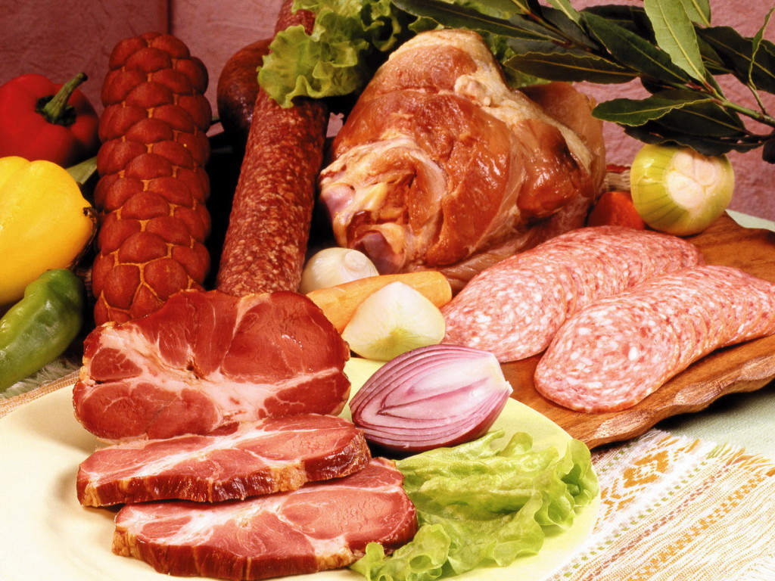
Цікавий факт №1- здатність до опору шкідливим факторам.
Фрукти і овочі можуть зберігатися довше, якщо вони є генетично модифікованими. Продукти можуть зберігатися довше і транспортуватися далі без відходів або псування. Деякі генетичні модифікації також роблять рослини менш сприйнятливими до поширених шкідників.Також підвищують стійкість до засухи, морозу і тепла.

Slide 5
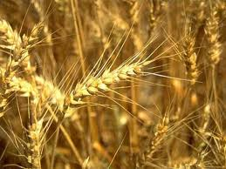
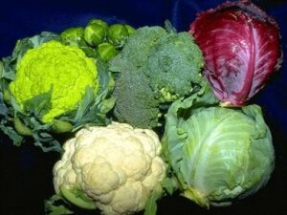
ГМО в продуктах,переваги:
Культурні рослини:
- Покращення смаку та якості
- Зменшення часу дозрівання
- Збільшення вмісту поживних речовин, врожаїв, і стійкості до шкідливих факторів
- Підвищена стійкість до хвороб, шкідників, гербіцидів
- Нові продукти і технології вирощування

Slide 6
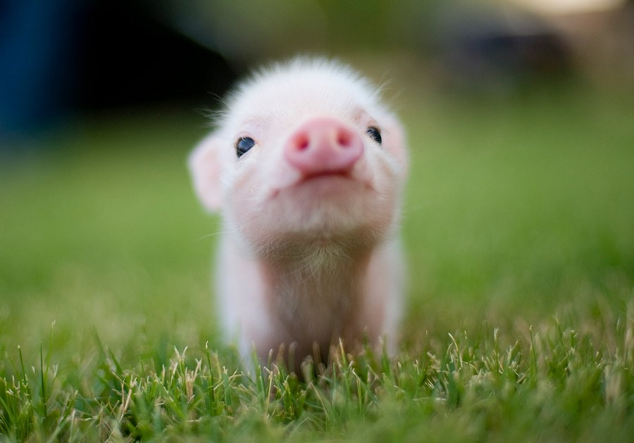
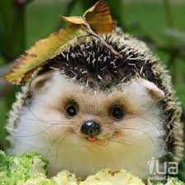
Тварини:
- Покращене здоровя, продуктивність, стійкість до холоду, і нарощування маси
- Більша кількість і вища якість м'яса, яєць і молока
- Поліпшення здоров’я тварин і методів діагностики

Slide 7
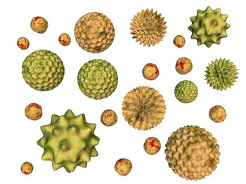
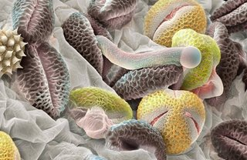
Безпека:
- Потенційний вплив на здоров'я людини, в тому числі алергени, передача генів стійкості до антибіотиків, та ще не вивчені фактори.
- Потенційний вплив на навколишнє середовище, в тому числі: ненавмисне переміщення трансгенів шляхом перехресного запилення, невідомі фактори впливу на інші організми (наприклад, грунтові мікроорганізми), втрата флори і фауни.
Недоліки:

Slide 8
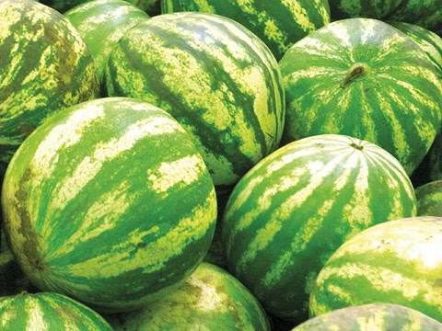
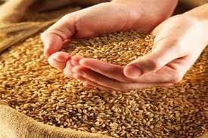
Цікавий факт №2- Поширення ГМО культур.
У доповіді, опублікованій Міжнародною службою щодо збору матеріалів про біотехнології було показано, що близько на 300 мільйонах гектарів в 23 країнах висаджуються генетично модифіковані сільськогосподарські культури..
Двозначне зростання було помічено протягом останніх 10 років і, як очікується, продовжиться.

Slide 9
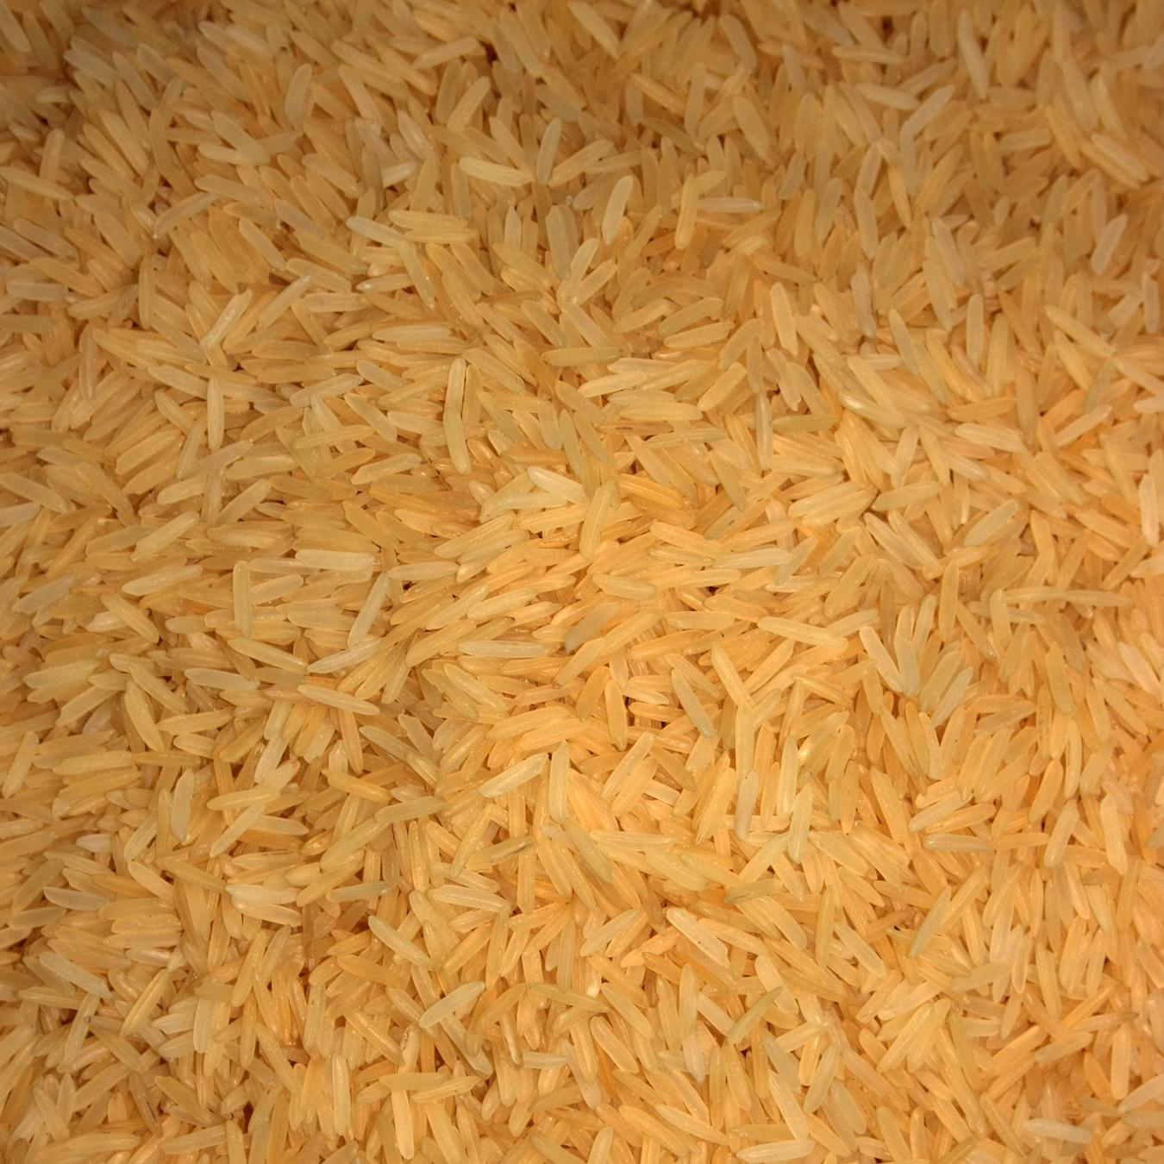
Цікавий факт №3- Більш поживна їжа.
Генна інженерія може збільшити вміст поживних харчових продуктів. "Золотий рис", генетично модифікований вид рису, має набагато вищий вміст вітаміну А, який допомагає зменшити дефіцит поживних речовин у багатьох країнах. Бета-каротин (вітамін А) знаходиться в рисових саджанцях, але знижується в процесі переробки. Модифікація геному рису підтримує високі рівні бета-каротину.

Slide 10
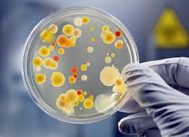
Цікавий факт №4-Небезпечні алергени і токсини.
Генетично модифіковані організми можуть ініціювати синтез нових алергенів та токсинів,в матеріалі,який підлягає модифікації . В кінці 1980-х,в результаті взаємодії ГМ бактерії з L-триптофаном утворилась отруйна амінокислота,яка спричинила загибель 37 чоловік.

Slide 11
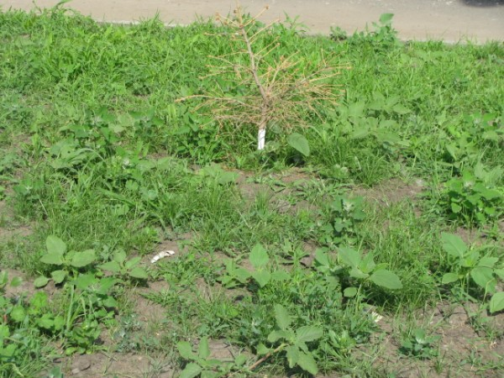
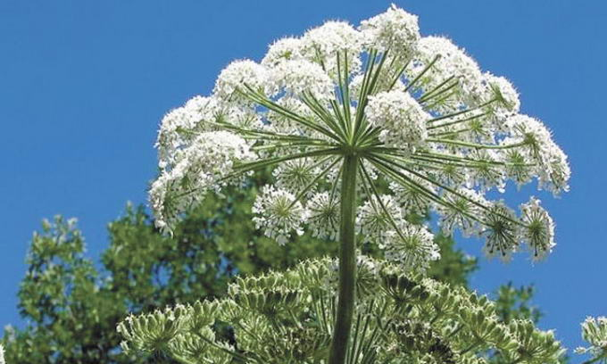
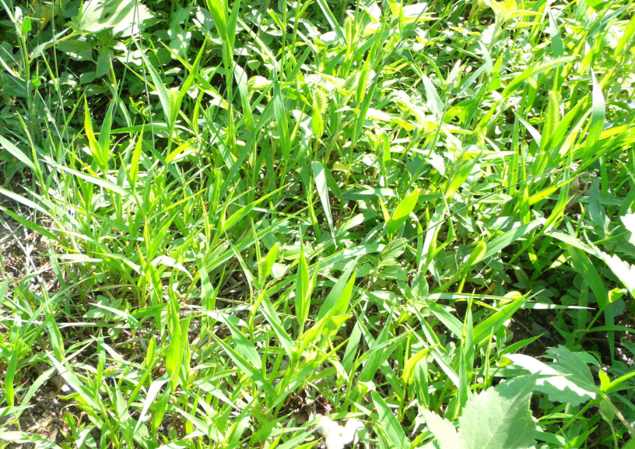
Цікавий факт №5-Стійкі бур'яни
Бур'яни, які ростуть на площах, засіяних культурами ГМО можуть в результаті перехресного запилення стати стійкими до хімічних речовин, що використовуються для їх знищення. Продовольчі культури можуть бути витіснені або будуть накопичувати хімікати,якими будуть намагатися боротися з бурянами.

Slide 12
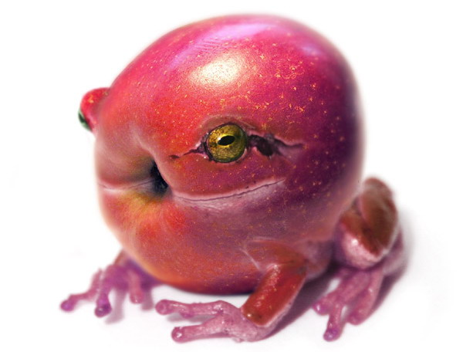
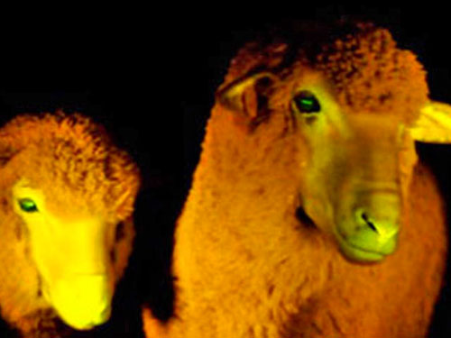
Цікавий факт №6-Генетично модифіковані тварини.
Компанії продовжують вирощування генетично модифікованих сільськогосподарських тварин, хоча останні не були схвалені FDA (Управління контролю якості харчових продуктів та медицинських препаратів США).

Slide 13


